Slide 1
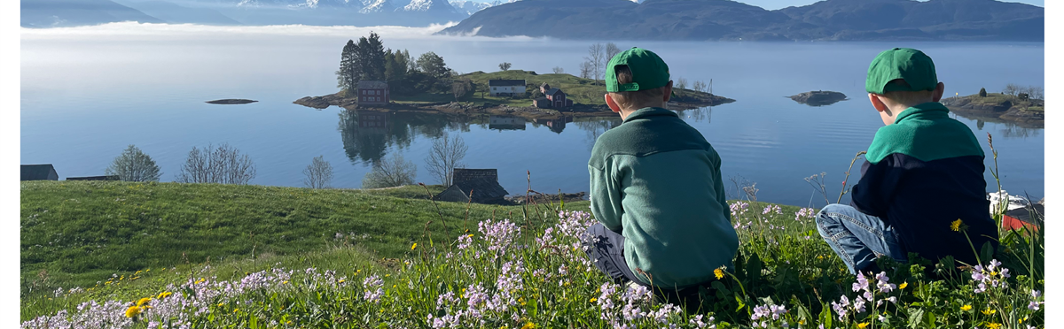
Oppvekst
AFSK 13.11.25

Slide 2


Korleis kan me saman skapa ein attraktiv arbeidsplass som leverer framtidsretta tenester med færre ressursar enn me brukar i dag?

Slide 3
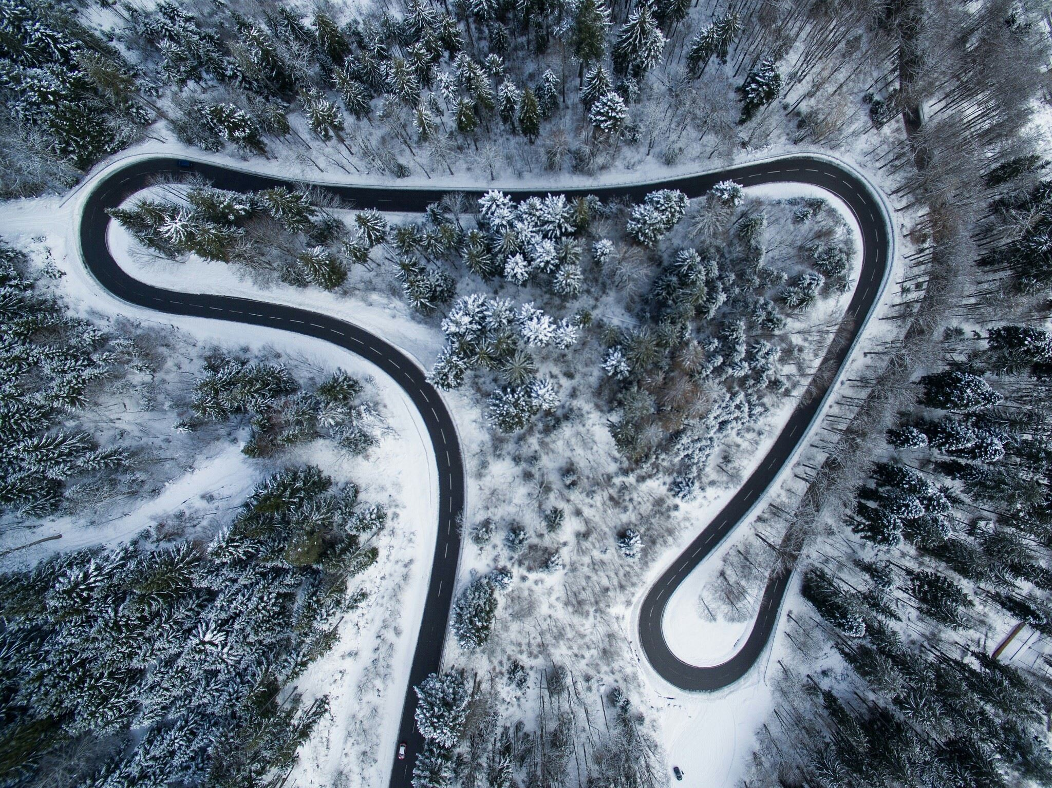
Innhald
Retning på tenestene
Nye innsparingskrav: skule, SFO, Vaksenopplæring, barnehage og kva dette betyr i praksis
Prosessar som er gjennomført/skal gjennomførast

Slide 4
Retning på tenestene
Bærekraftig tenester i barnehage og skule – nok tilsette, med rett kompetanse til at alle barn og elevar får vera og læra i eit trygt og inkluderande fellsskap der dei opplever tilhøyre og meistring
«God oppfølging»- tetta hol og finna handlingsrom mellom tenestene.
Implementera og bruka systemet vårt – BTI.
Fokus på Beskyttande faktorane i Oppvekstplanen
Samskaping og skapa Sterke fellesskap
Barn og unge si stemme, samskaping(Sterke Fellesskap)og samarbeid med føresette, frivillig og lokalsamfunnet

Slide 5
Nye innsparingskrav i Oppvekst 2026-2029
2026 - 6,6 mill
2027 - 12,7 mill
2028 - 17 mill
2029 - 22,9 mill
Notes:
Samla innsparingskrav med gamle + nye: -8 507 905(2026) -19 186 807(2027) -26 863 221(2028) -32 535 408(2029) i Øk.plan perioden

Slide 6

Nye innsparingskrav skule/VO/SFO
Endra ressurstildeling skule – tildeling på hovudtrinn
Redusera individuell tilrettelagt opplæring (ITO) frå 12,7% til nivå for landet innan utgang av økonomiplanperioden
Redusera skulefritidsordninga-SFO drift skal liggja på landsnittet
Vaksenopplæringa reduksjon i ramma- startar reduksjon frå januar 2026 og nytt framlegg om vidarereduksjon frå august 2026

Slide 7
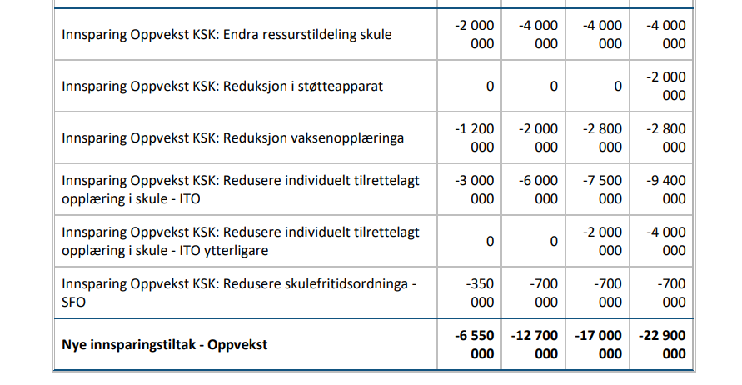
Notes:
Heilårseffekt- skulår vs budsjettår!

Slide 8
Konsekvensar ny ressurstildeling (lærarnorm)
Med ny tildeling og endring i elevtal:
Ny ressurstildeling - 3,8 årsverk
(red. elevtal 26/27:
- 4,4 årsverk)
Norheimsund skule: 4 timar til deling (5.-7.)
Øystese skule: manglar 10 timar til lærar i kvar klasse= samanslåing av klassar på eitt av trinna
5.-7. (tal elevar : 34, 37, 43 elevar samla i 10 timar)
Ålvik skule: 2 klassar (3 inneverande år):
1.-4 (23 elevar) og 5.-7. Likevel manglar 35% stilling i 5.-7. = 7 timar lærar
Strandebarm: 7 klassar (8 inneverande år) manglar 27% ungdomstrinn = ca 5 timar lærar eller 36 elevar samla. Utfordring elevtal ungdomstrinn (18+8+10)
Notes:
I praksis betyr dette at skulane får tildelt ressursar ut frå lærarnorm(15 elevar pr lærar 1-4 og 20 elevar pr lærar 5-10) ut frå hovudtrinn.

Slide 9
Reduksjon ITO*= usikre tal
*ITO= Individuell tilrettelagt opplæring
GSI 2025: totalt 21,56 årverk
Omfattande behov 2026/2027: 10,5 årsverk (19 elevar)
Sum til resten ca 11,5 årsverk
Innsparing 6,2 årsverk
80- 90 vedtak = som utgjer ca 100t ITO ca 5 årsverk igjen som skal sikra elevane(med vedtak) sin rett til opplæring(ordinær, tilpassa,intensiv, ITO).
Innsparing 6 millionar= 6,2 årsverk= 120,9 timar med lærar i ito i veka.
Auke komande skuleår elevar med omfattande behov, utgjer truleg ein auke på 1,8 årsverk

Slide 10
Prosess reduksjon ITO
Ny sjekkliste for tilmelding
PPT har færre tilmeldingar på sakkunnige vurderingar
I fjor 33 tilvisingar bhg/ skule
7. november i år: 17 tilvisingar
PPT kompetanseheving i universelle tiltak på skulane
Ordinær opplæring må endrast for å få fleire elevar til å ha tilfredstillande utbyte i klassen
Alle skulane i gang med omlegging
Kompetanseløftet : kompetanseheving av PPT og skule
TTT: ting tek tid- stor endring for skule og laget rundt. Endring tek tid, og resultatet vil visa ila økonomiplanperioden, men ikkje første året.
Reduksjon ITO vil ta tid og korleis innsparingsrkavet fordeler seg i økonomiplan perioden er usikkert

Slide 11
SFO – driftsutgifter på nivå med landet. Ulike tilnærmingsmåtar
Oppretthalda dagens bemanning, men tildela mindre ressursar til barn med funksjonsutfordringar
Endra forskrift om bemanning – politisk vurdering
Vurdera nivå på SFO-tilbod- politisk vurdering
Notes:
Forskriften: 8 barn på første voksen, deretter 1 per 15. Dekning i dag er 6,4 vaksne pr. barn.
Kostratal:
Kvam: 21304 kr pr innbygger 6-9 år
Landet 16881 kr pr innbyggjar 6-9 år
Alvdal: 6766 kr pr. innbyggjar 6-9 år

Slide 12
Konsekvens reduksjon Vaksenopplæringa Mål: Kostnadsnivå med landet
Samla reduksjon frå 8,1 årsverk til 3,0 årsverk= stor endring!
Mogleg ny organisering av opplæringa:
Reduksjon frå 6 grupper til 3 grupper = ulike nivå i klassen betyr meir krevjande for lærarar å undervisa og større grupper (9-19 elevar)
Sjølv med ei halvvering av gruppene er ein ikkje i mål med innsparinga
Vil henta inn erfaring og idear frå andre kommunar for å sjå etter løysingar for å innfri innsparingskrav
Liten fleksibilitet og mindre moglegheit for store endringar i elevtal
Notes:
Kostratal:
Kvam: 1035kr pr.innbyggjarar
Osterøy: 202
Kostragruppe: 629
Landet 390- som er målet me styrer mot.

Slide 13
Nye/gamle innsparingskrav barnehage
Auka/ styrka grunnbemanning redusert til nivå frå statsbudsjettet 20205
Overføring til private barnehagar – reduksjon frå 2028
Halvera vikarkoordinator/administrasjonsressurs i barnehage frå haust 2026. Frå1,2 – 0,6 stilling
Endring i grunnbemanning som følge av justering I barnetal barnehage
Notes:
Innsparing Oppvekst: Auka/styrka grunnbemanning redusert til nivå frå Statsbudsjettet 2025 -725 000 -1 580 000 -1 580 000 -1 580 000
Innsparing Oppvekst: Barnehage overføring til privat barnehage 0 0 -900 000 -900 000
Innsparing Oppvekst: Vikarkoordinator og administrasjonsressurs i barnehage -229 500 -496 500 -496 500 -496 500
-954 528 -2 076 528 -2 976 528 -2 976 528

Slide 14
Kva betyr innsparing på barnehage i praksis?
Reduksjon i styrka grunnbemanning til nivå med Statsbudsjettet​
Fleire barn pr.vaksen. ​
Den gjenverande styrka grunnbemanning blir fordelt mellom barnehagane, men det er ikkje avgjort korleis. Skal f.eks dei minste får meir enn dei største?​
​
Vikarkoordinator/adm.ressurs i barnehage – halvert frå august 2026​
Må vurdera korleis gjenverande ressurs kan brukast best mogleg. Styrar må ta tilbake nokon av adm.oppgåvene som har vore lagt til vikarkoordinatorane.​
​
Redusert overføring til privat barnehage frå 2028​
Konsekvens av at Kvam herad framover skal drifta barnehagane med færre ressursar

Slide 15
«Laget rundt barna»- Førebygging Prosessar som er i gang/skal setjast i gang i 2026
Redusera førebyggjande arbeid barn og unge
Samordning fritidsfeltet- overføring av utekontaktoppgåver til fritidskoordinator, og samla reduksjon i stilling 0,7
Samskaping og vidareføra Sterke fellesskap (skjønnsmiddel søknad)

